Slide 1
9장 텍스처 적용

Slide 2
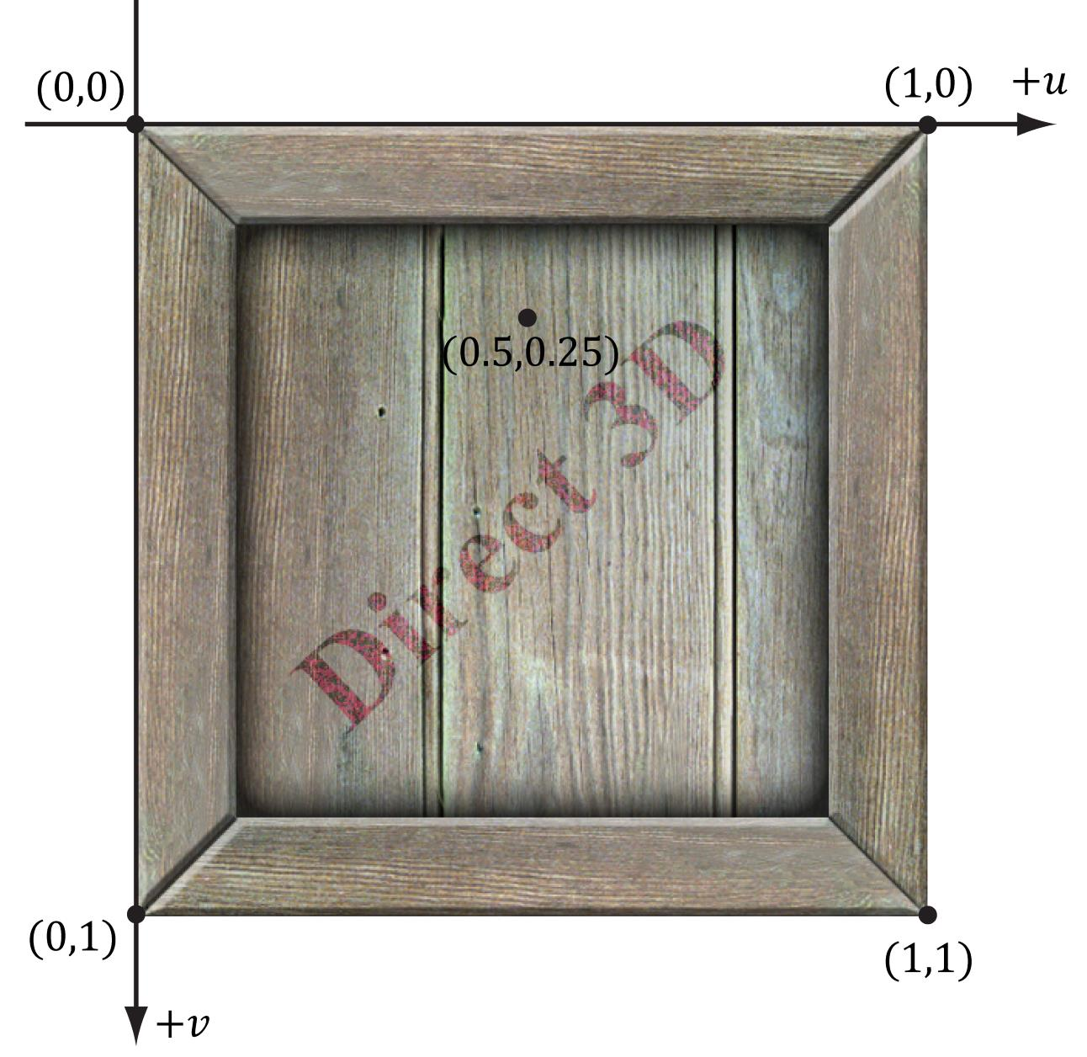
텍스처 좌표
uv 좌표
u축이 이미지의 가로 방향
v축이 이미지의 세로 방향
[0, 1] 구간으로 정규화된 좌표

Slide 3
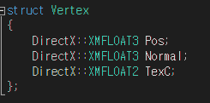
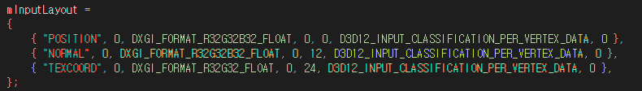
텍스처 좌표
uv 좌표
삼각형의 모든 점마다 그에 대응되는 텍스처 좌표가 결정.
코드로 표현 :

Slide 4
텍스처 자료 원본
DDS란
3차원 그래픽에 특화된 특별한 이미지 형식들과 텍스처 형식들을
지원함. (GPU를 위해 만든어진 이미지 형식)
다음 기능 지원 (아직 다루지 않음) :
1.밉맵
2. GPU가 직접 해제할 수 있는 압축 형식
3. 텍스처 배열
4. 입방체 맵
5. 입체 텍스처

Slide 5
텍스처 자료 원본
텍스처를 빠르게 입히려면 모두 GPU 메모리에 담아 두어야 함
-> 메모리 요구량이 낮아야 한다.
여러 텍스처 형식들 지원
BC1~BC7
BC1(DXGI_FORMAT_BC1_UNORM) : 세 가지 색상 채널 + 알파 성분은 1비트로
충분한 텍스처
BC2(DXGI_FORMAT_BC2_UNORM) : 알파 성분 4비트
BC3(DXGI_FORMAT_BC3_UNORM) : 알파 성분 8비트
BC4(DXGI_FORMAT_BC4_UNORM) : 단 하나의 색상 채널로 이뤄진 텍스처
BC5(DXGI_FORMAT_BC5_UNORM) : 두 가지 색상 채널이 필요한 텍스처
...

Slide 6
DDS 파일
DDS 파일 만들기 - NVIDIA 에서 포토샵 플러그인 제공
DDS 파일 불러오기 -
마소에서 소스코드 제공.
Directx 11만 지원
-> 프랭크씨가 12을 위한 코드로 수정

Slide 7
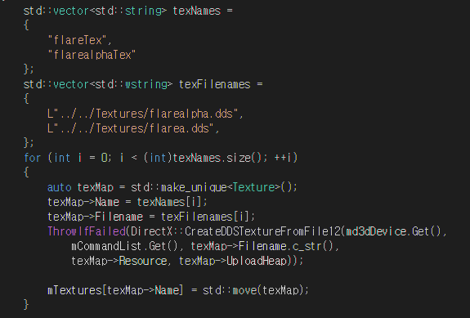
DDS 파일
텍스처 로딩

Slide 8
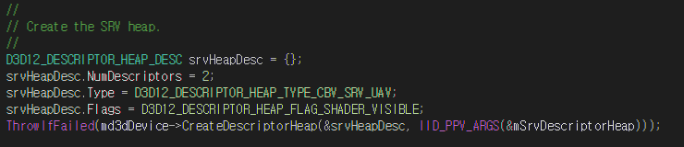
SRV 힙
텍스처 자원을 생성했으면 SRV 서술자를 생성해야함.
--> 자원을 셰이더에서 사용할 루트 서명 매개변수 슬롯에 설정할 수 있음
서술자 힙 만들기 :
두개짜리 서술자 힙을 생성하는 코드

Slide 9
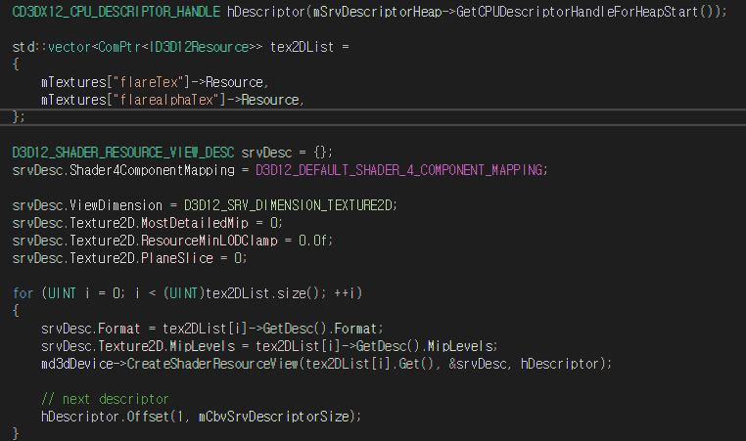
SRV 서술자 생성
SRV 힙 생성 후엔 실제 서술자들을 생성해야 함.
D3D12_SHADER_RESOURCE_VIEW_DESC 구조체를 채우면 됨
(자원의 용도와 기타 정보 서술하는 역할)
-힙의 시작 포인터 얻기
-다음 서술자로 넘어감
(offset)

Slide 10
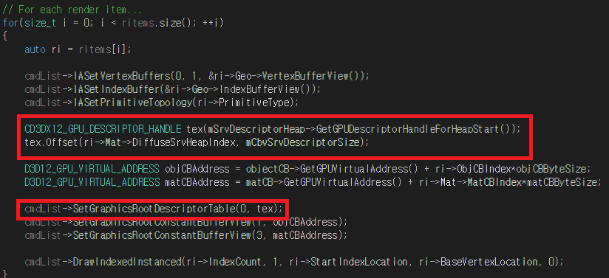
텍스처를 파이프라인에 묶기

Slide 11
좌표 지정 모드
타일 바깥의 여백에 관한 처리 가능
enum D3D12_TEXTURE_ADDRESS_MODE
{
WRAP = 1, MIRROR = 2, CLAMP = 3
BORDER = 4 , MIRROR_ONCE = 5
}

Slide 12
표본추출기
텍스처 자원에서 표본을 추출할 때 구체적으로
어떤 필터링 방식과,
좌표지정 모드를 적용할 것인지는 표본추출기 객체로 지정한다.
생성 :
표본추출기 객체 서술자를 원하는 셰이더에 묶어야 함

Slide 13
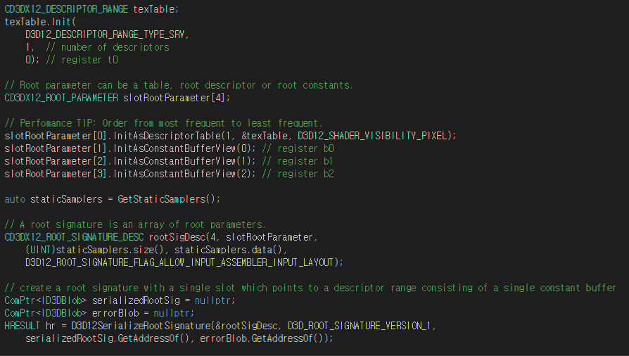
루트 서명 생성 부분

Slide 14
표본추출기
텍스처 자원에서 표본을 추출할 때 구체적으로
어떤 필터링 방식과,
좌표지정 모드를 적용할 것인지는 표본추출기 객체로 지정한다.
정적 표본 추출기 :
대체로 응용 프로그램이 사용하는 표본 추출기 수는 많지 않다.
따라서 다이렉트3d에서 표본추출기 배열을 만들고 , 힙을 생성않고도
설정할 수 있는 특별 단축 수단을 제공한다.
최대 2032개만 정의 할 수 있다.

Slide 15
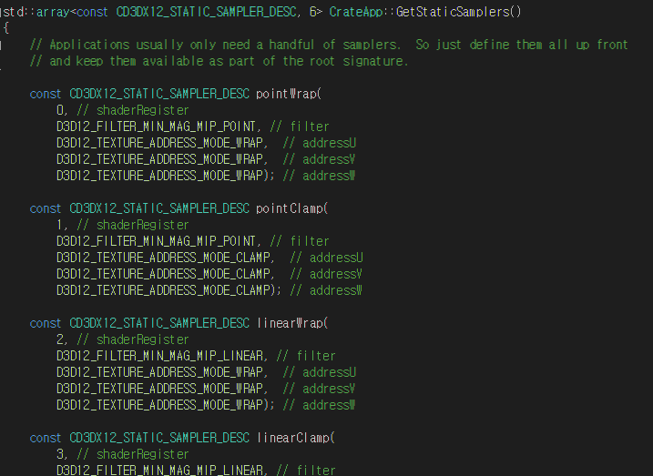
정적 표본추출기 예

Slide 16
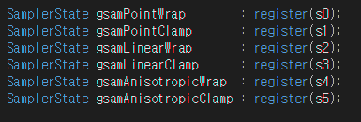
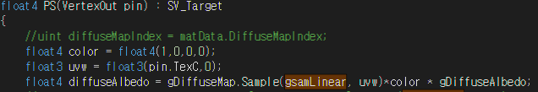
셰이더에서

Slide 17
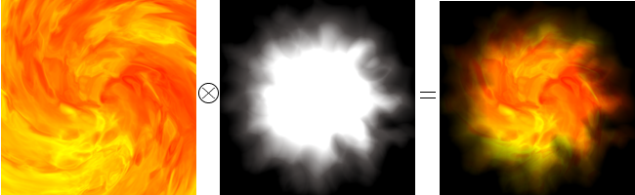
번외. 다중 텍스처 적용
연습문제 3번에 다중 텍스처 적용에 대해 다룬다.
두 텍스처를 결합할 때, 서로 대응되는 텍셀들을 더하거나 빼거나 곱하거나 해서
다양한 연산이 가능하다.
다음 그림처럼..

Slide 18
번외. 다중 텍스처 적용
텍스처배열을 셰이더에서 받는 방법??
C++에서 텍스처 배열로 넘겨야함..
검색해보니 PSSetShaderResources(0, 2, textureArray) 2번째 인자 -> 넘기는 텍스트 갯수
저 함수가 없던데??
셰이더에서 텍스트 배열??
Texture2DArray gtex or
Texture2D gtex[2] ?????????
외국인이 Texture2DArray 쓰래요
Texture2DArray 같은 경우 uvw 값의 w값이 색인 이래요
요즘은 Texture2D gtexp[2] 같은거 안쓴다고 외국인이 그랬음. (확실하지 않음)
-> 관련 자료를 못찾겠음

Slide 19
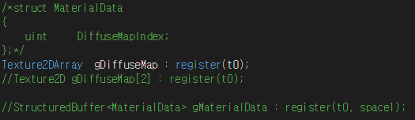
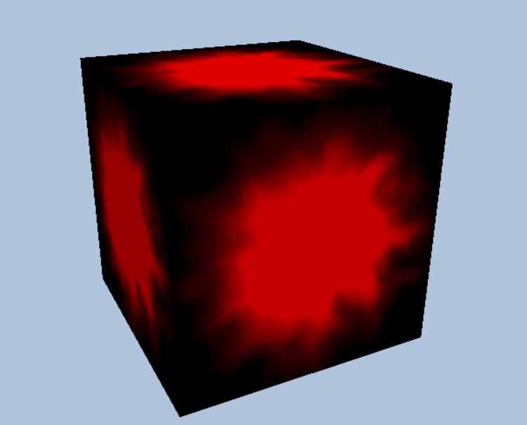
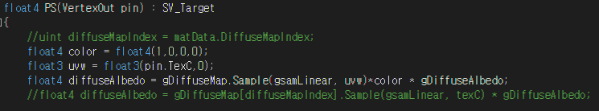
번외. 다중 텍스처 적용
핵심은 텍스처 2개를 합치는 것.
텍스처 배열을 못받아서 임시 빨강 색 + 텍스처 합침

Slide 20
번외. 다중 텍스처 적용
예제 다찾아보니까 19장 노말 맵핑 셰이더 에서 Texture2D t[]를 사용하는걸 보고
수정하려고 했는데, 이상한 버그가 떠서 실패함

